Slide 1
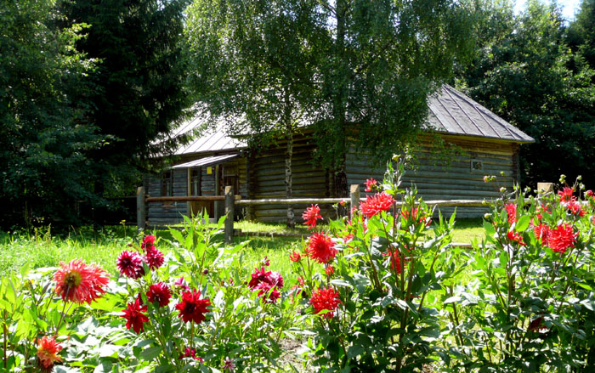
Малая родина Александра Трифоновича Твардовского мбоу «сш№39 Г.сМОЛЕНСКА Учитель Костюченко Л.Г.

Slide 2
Великий русский поэт, наш земляк А.Т.Твардовский начинал свой путь с Загорья. Загорье, которое известно всей России, было колыбелью поэта. О Твардовском писатель Валентин Распутин сказал: «Твардовский принадлежит всей России, даже миру, как русское явление. Когда есть «малая родина», то уже понимаешь истоки всего этого, понимаешь, откуда взялся этот замечательный голос. О Загорье Твардовский скажет:
За недолгие сроки
Здесь прошли-пролегли
Все большие дороги,
Что лежали вдали.
Хутор Загорье, город Починок – это родники, из которых он черпал силы и вдохновение.

Slide 3
Мы любили свой хутор, Свой сад, Свой колодец, Свой ельник и шишки.
«Братья»

Slide 4
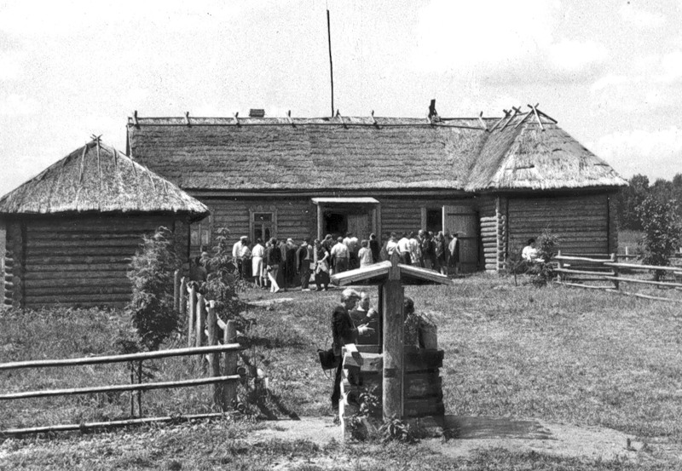
Хутор Загорье

Slide 6
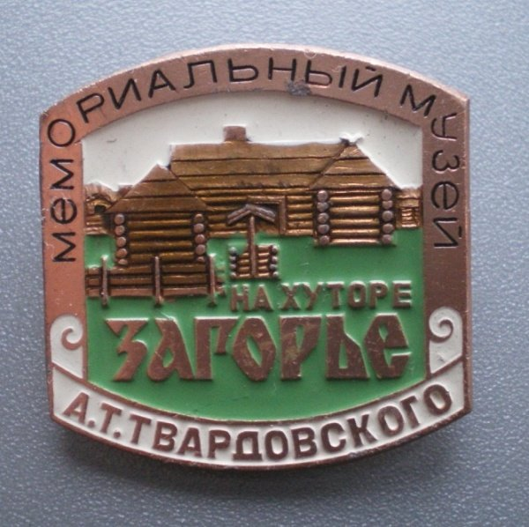

Slide 8
Хутор Загорье – отчая земля великого русского поэта Александра Трифоновича Твардовского. Здесь он родился 21 июня 1910 года при обстоятельствах не совсем обычных, но и не столь уж редких в ту пору в крестьянских семьях: мальчик появился на свет в «ёлочках», так как его мать, Мария Митрофановна, в тот момент работала в поле. Здесь он рос и набирал силы вместе с «краем родным», здесь стучала машинка матери, звучал голос отца, к приезду гостя загоралась висячая лампа и пел свою песню самовар. На хуторе Загорье почувствовал Саша Твардовский биение жизни, усвоил ее первые уроки, написал свои первые стихи, здесь корни его поэзии.

Slide 9
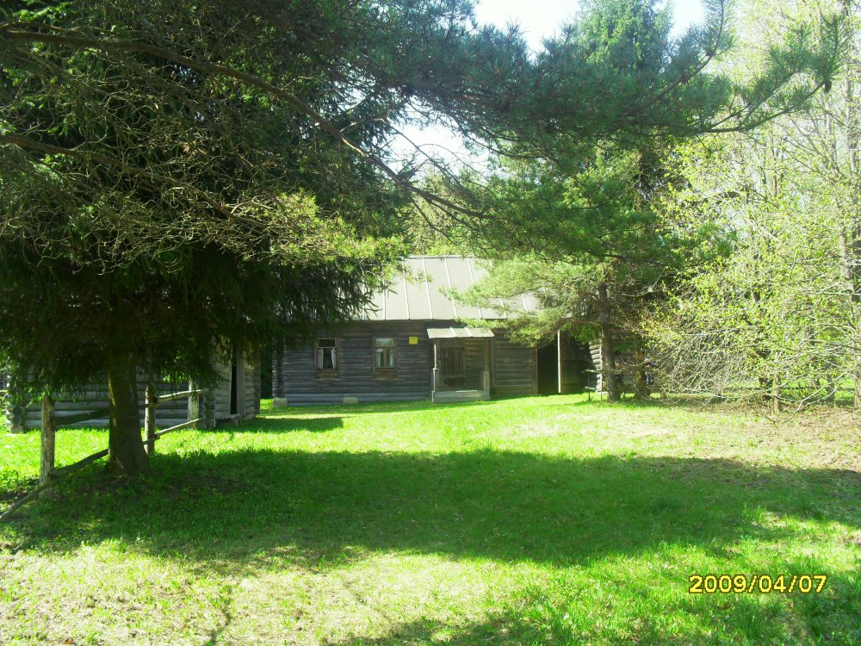

Slide 10
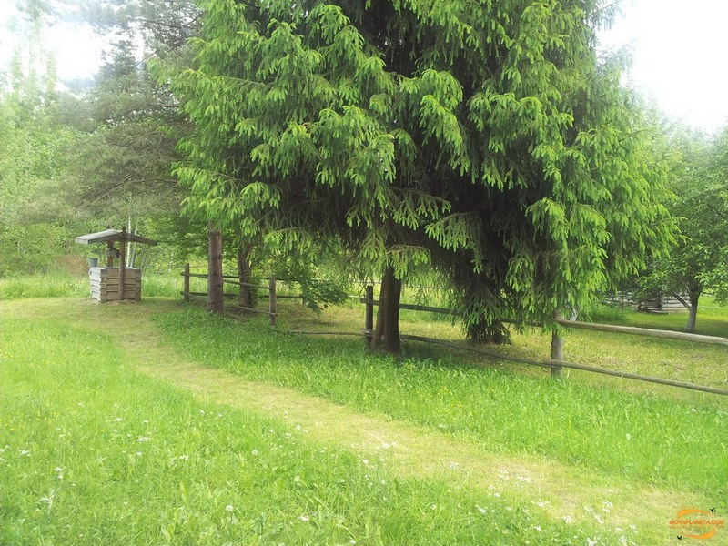

Slide 11
На территории музейного комплекса расположен дом с пристроенным скотным двором, сенной сарай, банька.
За домом, несколько поодаль, стоит кузница. Колодец, молодой ельник, сад – это тоже детали былой жизни.

Slide 12
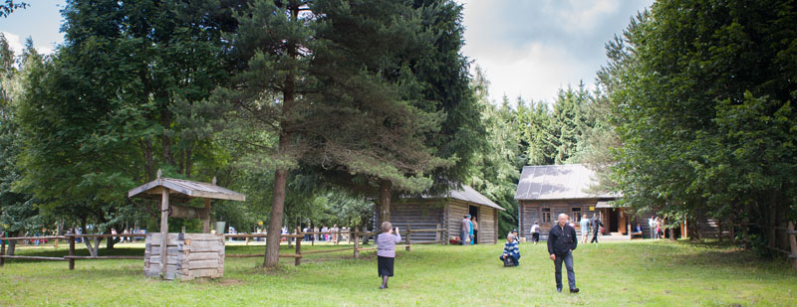

Slide 13
Посетители музея знакомятся с обстановкой, узнают незатейливый быт семьи, в которой родился и вырос великий поэт. Подлинных экспонатов в музее нет, так как семья поэта – родители, братья, сестры – была репрессирована и выслана в Зауралье.
Типологические вещи, характеризующие период 1920-1930-х годов, собраны научными сотрудниками Смоленского музея-заповедника в ходе экспедиций по окрестным с Загорьем селам Починковского района. Без них не смогли бы вдохнуть жизнь в восстановленный дом, не смогли бы представить той, далекой от нас, жизни (кузнечные тиски и щипцы, часть плуга, предметы сельхозтруда и быта – тарелки, самотканые скатерти и полотенца, прялка…). Вся мебель в музее воссоздана братом поэта, Иваном Трифоновичем Твардовским, отличным мастером-краснодеревщиком, резчиком по дереву.

Slide 14
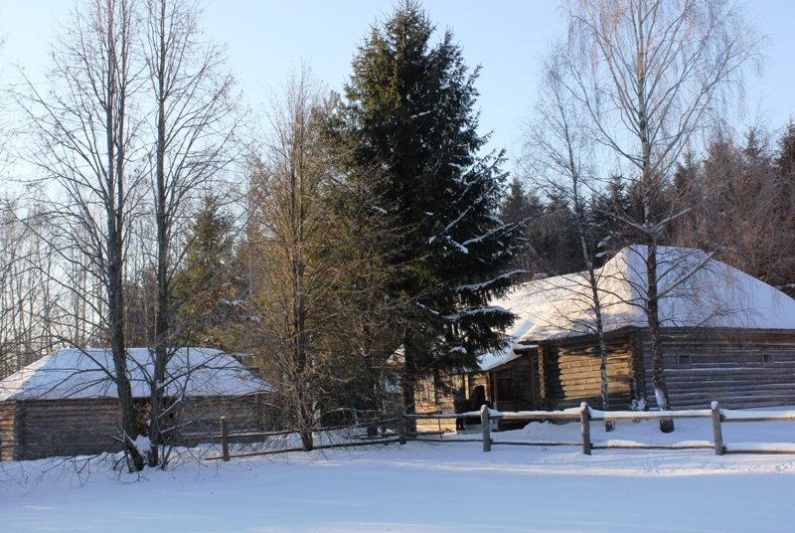

Slide 15
Изба у Твардовских невелика. Проста и обычна обстановка этого дома. Налево вешалка с расписными рушниками мастерицы Марии Митрофановны. В углу стоит прялка, у окна буфет. По правую руку печь, на которой несколько чугунков. Возле печи полка, под ней место для теленка, которого в холода брали в дом. Напротив двери стоит большой шкаф, который делит горницу на две части.
На столе, покрытом кружевной скатертью, – огромный самовар. Рядом деревянный жесткий диван и несколько венских стульев. В углу стоит комод. На нем швейная машинка иностранного производства.
На полу постелены домотканые половики. В другом «красном» углу горницы, под «образами святых угодников», - угловой столик со стопкою книг. Когда-то Саша Твардовский оклеил «красный угол» газетами двадцатых годов, а в 1923 году принес и повесил рядом с образами портрет Карла Маркса. На стене – часы с маятником, зеркало в резной раме. Печка и деревянная перегородка отделяют спальню. Здесь стоит железная родительская кровать, для детей – полати.

Slide 16
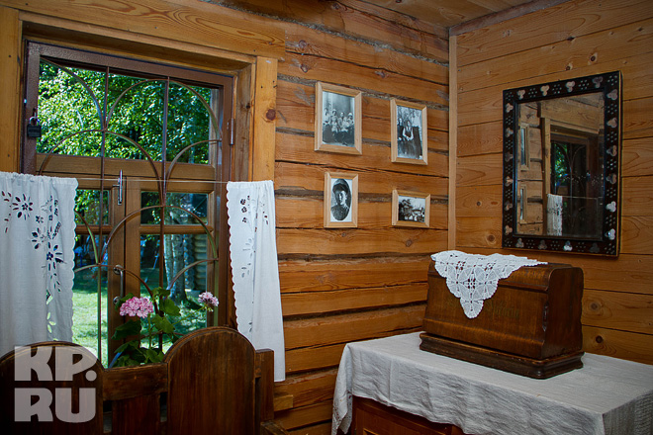
Горница

Slide 17
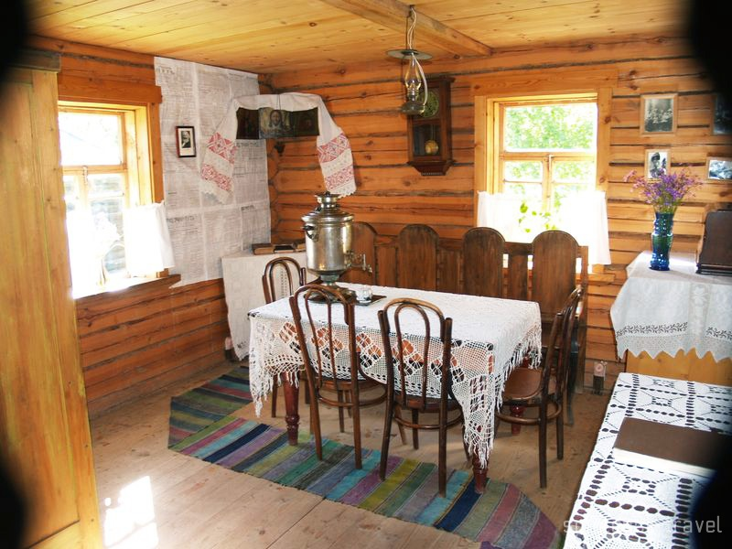

Slide 18
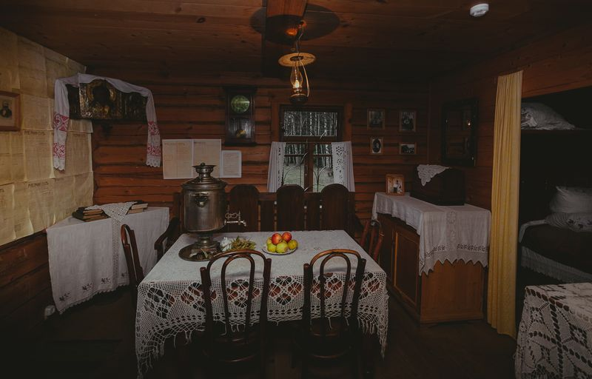

Slide 19
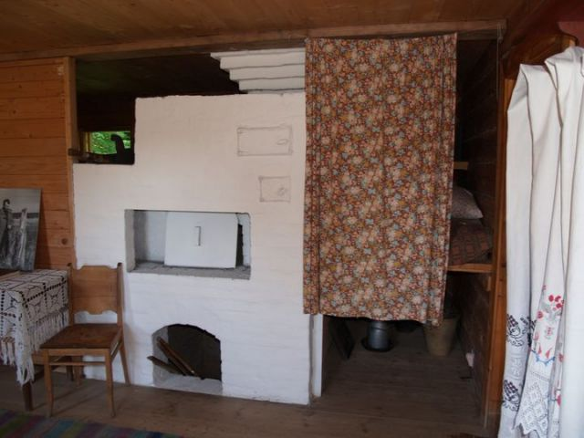

Slide 20
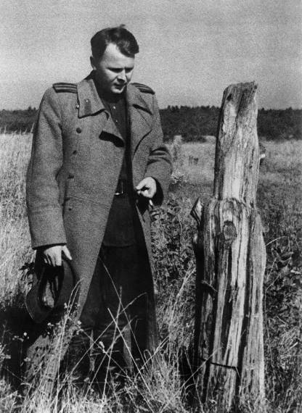

Slide 21
Дом, в котором родился А.Т.Твардовский, не сохранился до наших дней. Годы репрессий и войны стерли с лица земли Загорье.
Осенью 1943 года, когда Твардовский вместе с частями 32-й кавалерийской дивизии, в рядах освободителей, шел к родному хутору, он, потрясенный увиденным, с горечью скажет: «Я не узнал даже пепелище отцовского дома. Ни деревца, ни сада, ни кирпичика или столбика от построек – все занесено дурной, высокой, как конопля, травой, что обычно растет на пепелищах. Не нашел вообще ни одной приметы того клочка земли, который, закрыв глаза, могу представить себе до пятнышка, с которым связано все лучшее, что есть во мне».

Slide 22
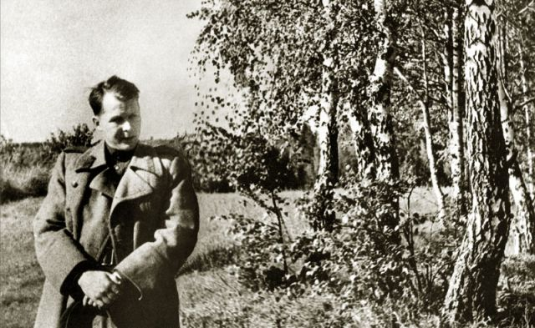

Slide 23
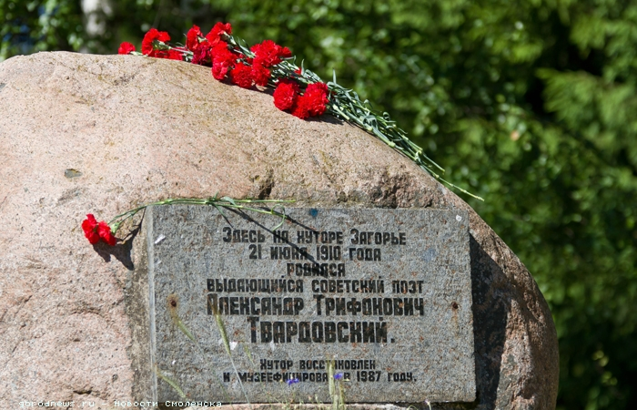

Slide 24
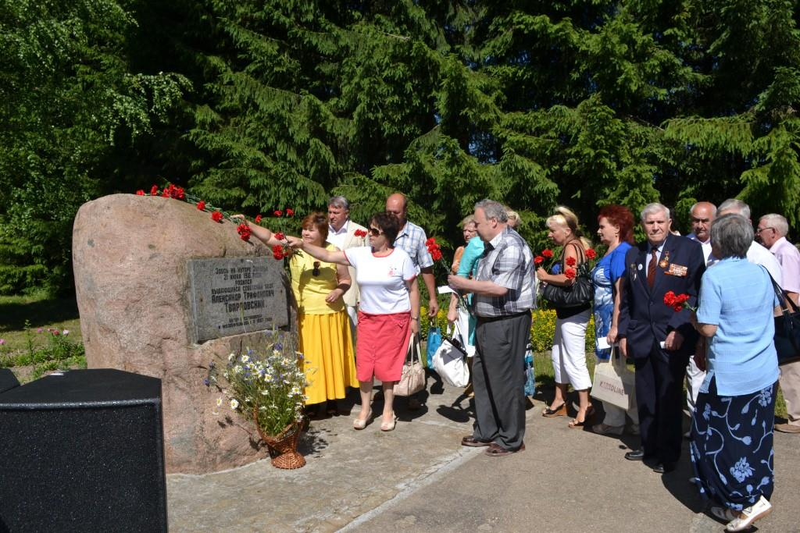

Slide 25
Время все расставило на свои места. Стертый с лица земли хутор Загорье, дорогое место для Твардовского, живет. И живет не только в его произведениях. В Загорье едут тысячи людей как в дни проведения поэтических и фольклорных праздников, так и в будни. Сегодня они могут войти в дом детских и юношеских лет поэта, мысленно повторяя:
Ничем сторона не богата, А мне уже тем хороша, Что там наудачу когда-то Моя народилась душа…
В памяти посетителей останется дом, кузница, банька, колодец, сад – тихая родина Александра Трифоновича Твардовского.

Slide 26
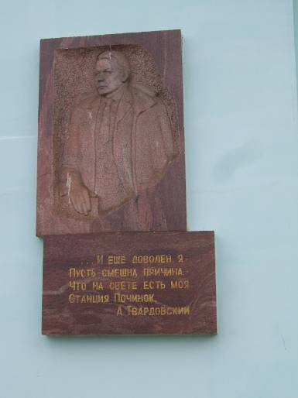
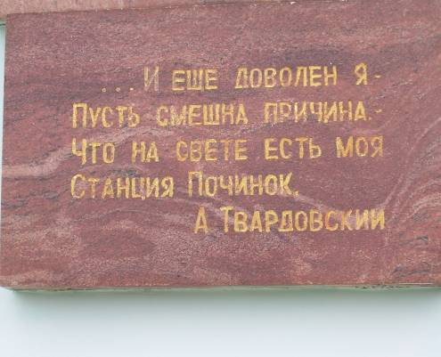
Железнодорожная станция Починок

Slide 27
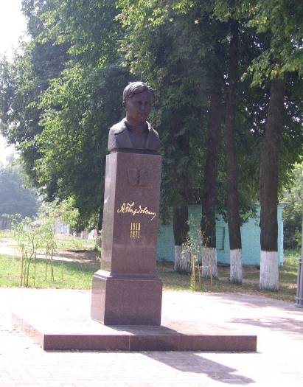
Памятник Твардовскому в городе Починок (скульптор Андрей Ковальчук)

Slide 28
источники
http://www.ursa-tm.ru/forum/uploads/gallery/album_208/gallery_6_208_199417.jpg
http://kultura.admin-smolensk.ru/img/image/muzei/oblast/sagorie/sagorie2.jpg; http://www.fotosoyuz.ru/preview/600x600-p2owd7/ez/i2y9wj/600x600,fs-gostev-02,10,Gost-0905_2.jpg?fhnhdwic

